Slide 1
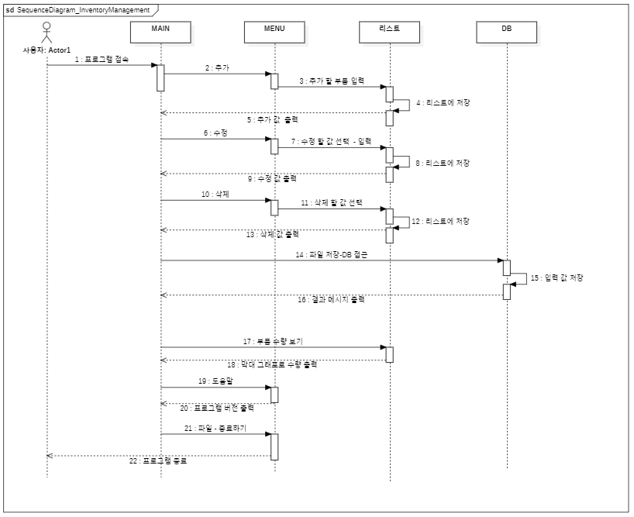
04. Sequence Diagram

Slide 2
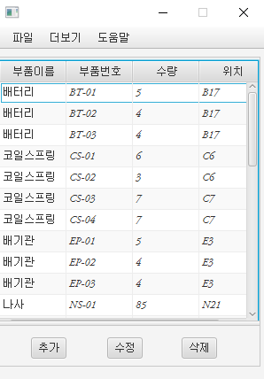
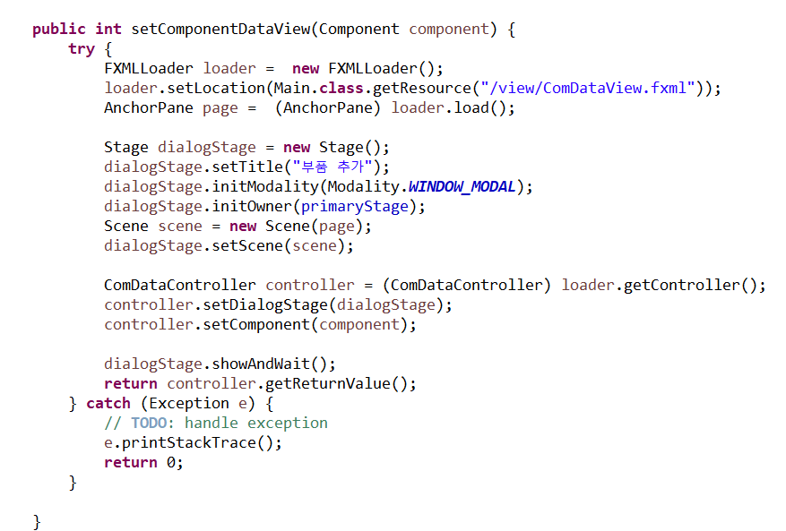
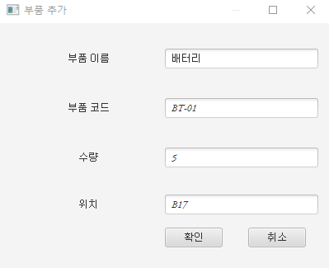

05. 주요 소스코드(수정)
MAIN
수정 버튼을 클릭하면 ComMainView.fxml 파일에서 정의한 값을 통해 ComDataView.fxml의 부품 추가 모달을 실행시킨다.

Slide 3
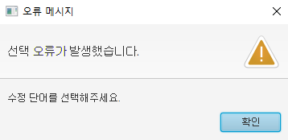
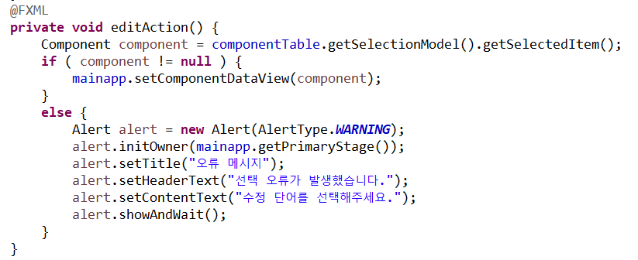
05. 주요 소스코드(수정 – 선택오류)
수정할 부품을 선택하지 않았을 경우 alert에 의해 정의한 경고 메시지가 출력된다.

Slide 4
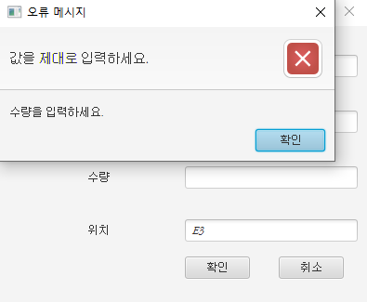
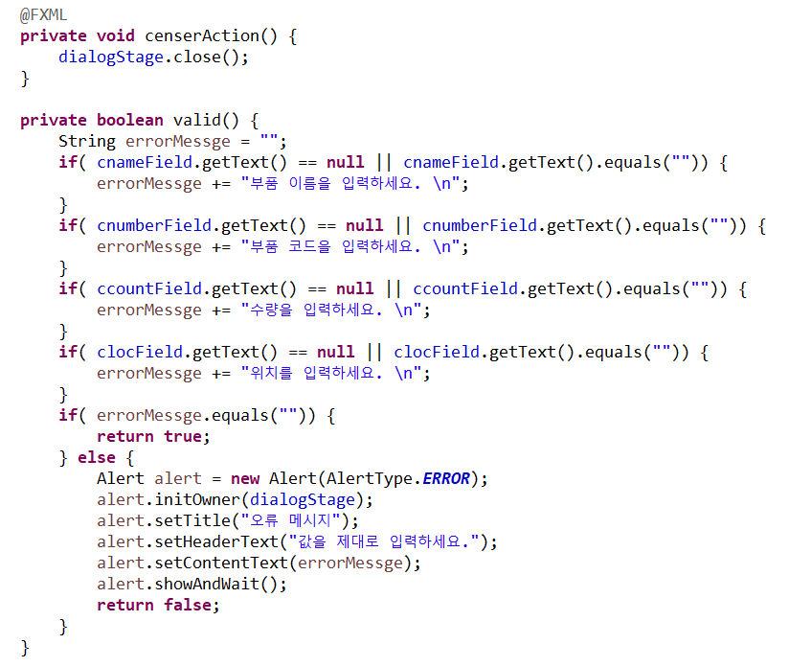
05. 주요 소스코드(수정- 추가 기능 오류)
수정할 값을 제대로 입력하지 않았을 경우
(공백으로 값 입력) 기능이 구현되지 않으며 경고 메시지가 나타난다.

